Slide 1
教育上的多元文化議題
新住民
組員：S03310247 劉祐誠、G06150006 洪偉華、S03130055 謝旻佳、S03720022 蔡家茵、S1025329 林書弘

Slide 2
一、緒論
跨國婚姻是臺灣社會的新興現象，也是我們在臺灣推動多元文化教育必須面對的新課題。
且跨國婚姻的現象同時夾雜了性別，種族，階級，國族認同等議題，所以必須要深入探討瞭解跨國婚姻現象本身。
並運用多元文化觀點來分析跨國婚姻現象與新移民女性的經驗和處境與其新臺灣之子在教育上所遇到的問題。
我們也能在坦討的過程中，了解他們，並期許我們能給予他們更合適的教學模式。

Slide 3
一切的開始
S03310247 劉祐誠

Slide 4
跨國婚姻
歐美的跨國婚姻大多起因於移民，亞洲多數人則是為了移民而結婚。
亞洲男人會尋找外籍配偶的主因有二，其一，較富有的亞洲國家，超過1/3的女性選擇不結婚，使得部分男性轉而尋找外籍配偶；其二，部分亞洲社會重男輕女，造成男女比例失衡。
貧窮地區的女性則是為了經濟因素而結婚；由此觀之，亞洲跨國婚姻起於當地婚姻市場扭曲，歐洲則是因為勞動市場缺口所導致的移民。
跨國婚姻包括本國的男女和外國人通婚的所有婚姻但是當今我們在臺灣日常生活談話討論中所指的「外籍配偶」，主要都是較狹義指涉因為婚姻而移民來臺的中國大陸，港，澳地區和東南亞國家的女性，一般說來，我們更常聽到的則是「外籍新娘」。

Slide 5
台灣新住民國籍比例
區域別 | 總 計 | 外 裔 、 外 籍 配 偶 （ 原 屬 ） 國 籍 |  |  |  |  |  |  |  |  |  |  |  |  |  |  |  |  |  | 大陸、港澳地區配偶
 |  | 合 計 |  | 越 南 |  | 印 尼 |  | 泰 國 |  | 菲 律 賓 |  | 柬 埔 寨 |  | 日 本 |  | 韓 國 |  | 其他國家 |  | 合 計 |  | 大陸地區 |  | 港澳地區
 |  | 人 數 | ％ | 人 數 | ％ | 人 數 | ％ | 人 數 | ％ | 人 數 | ％ | 人 數 | ％ | 人 數 | ％ | 人 數 | ％ | 人 數 | ％ | 人 數 | ％ | 人 數 | ％ | 人 數 | ％
總 計 | 532,208 | 177,693 | 33.39 | 101,007 | 18.98 | 29,497 | 5.54 | 8,714 | 1.64 | 9,149 | 1.72 | 4,304 | 0.81 | 4,787 | 0.90 | 1,616 | 0.30 | 18,619 | 3.50 | 354,515 | 66.61 | 338,545 | 63.61 | 15,970 | 3.00
中華民國內政部移民署統計資料，時間：76年1月至107年02月

Slide 6
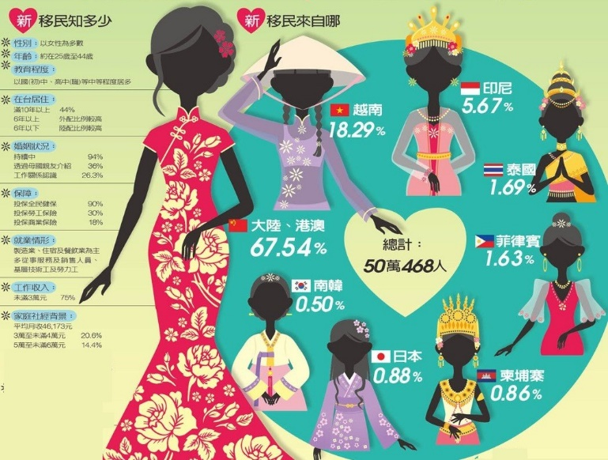
台 灣 新 住 民 國 籍 比 例

Slide 7
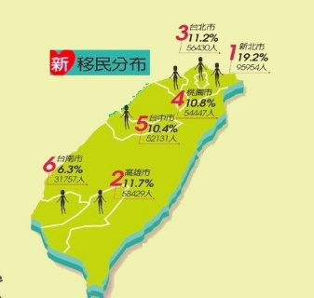
台 灣 新 住 民 分 布

Slide 8
台灣新住民子女就讀國中小統計
 | 總 計 | 國中 |  |  |  | 國小
 |  | 合計 | 7年級 | 8年級 | 9年級 | 合計 | 1年級 | 2年級 | 3年級 | 4年級 | 5年級 | 6年級
總計 | 181 301 | 73 894 | 22 613 | 25 167 | 26 114 | 107 407 | 12 666 | 14 177 | 16 257 | 18 832 | 20 984 | 24 491
新北市 | 30 888 | 11 552 | 3 548 | 4 027 | 3 977 | 19 336 | 2 363 | 2 464 | 2 956 | 3 357 | 3 832 | 4 364
臺北市 | 12 443 | 4 763 | 1 435 | 1 651 | 1 677 | 7 680 | 930 | 1 094 | 1 130 | 1 411 | 1 496 | 1 619
桃園市 | 21 576 | 8 407 | 2 487 | 2 846 | 3 074 | 13 169 | 1 680 | 1 794 | 2 014 | 2 352 | 2 524 | 2 805
臺中市 | 19 075 | 7 520 | 2 304 | 2 505 | 2 711 | 11 555 | 1 442 | 1 585 | 1 721 | 1 967 | 2 231 | 2 609
臺南市 | 12 369 | 5 225 | 1 615 | 1 805 | 1 805 | 7 144 | 821 | 922 | 1 083 | 1 255 | 1 373 | 1 690
高雄市 | 19 372 | 8 097 | 2 543 | 2 755 | 2 799 | 11 275 | 1 165 | 1 430 | 1 776 | 2 001 | 2 175 | 2 728
中華民國教育部統計資料，時間：106年學年度

Slide 9
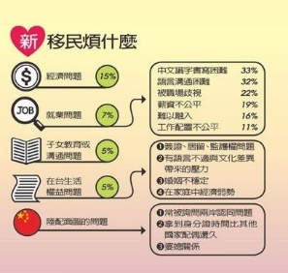
新住民所遇到的困難

Slide 10
新住民所遇到的困難
優生遺傳問題，增加課業學習障礙
一般而言，外籍配偶一般而言，外籍配偶出身背景多屬社經較弱的社會階層，而遠嫁台灣的另一半也多屬弱勢的一群，結果所產下的孩子缺陷率亦較高。
這些遲緩的現象，造成外籍配偶子女課業學習表現不佳。
缺乏指導能力，不易勝任親職責任
基本上，外籍配偶願意來到台灣，可能因本身所受教育有限，無法找到合適工作，或者本身在當地也未能找到理想對象。
這種教育程度以及語言限制，其在教育子女時所承受的壓力，勢必沉重。
語言學習困擾，干擾子女學習發展
陳烘玉等人研究指出（2004），語言交流、識字能力等隔閡是造成外籍配偶子女教育問題的重要因素之一。
王瑞勳（2004）的研究亦表示母親中文能力不夠將使其子女學習成果出現明顯落後的現象。

Slide 11
新住民所遇到的困難
社經地位低，缺乏有利環境
吳芝儀、劉秀燕（2004）提出家庭社經地位低落，其中包含父母教育程度低、居住偏僻文化不利地區與家庭收入少等因素，皆對其子女的教育情況有所影響，更會造成其子女語文能力發展遲緩與學業成就低落等問題。
文化差異衝突，導致身分認同迷惑
許育典（2000）的研究也指出，原、漢民族因家庭背景及生活方式有所不同，對原住民學生的學校生活也會造成壓力。
外籍配偶子女在班級中所處的地位與原住民學生在班級中所處的地位其實質上或有差異，但在本質上存在相類似之處，尤其是其文化的非主流地位。
蔡榮貴、黃月純（2004）也指出，新台灣之子在學校容易遭到文化適應上問題，例如因為長相的不同而被標籤化，致使其產生文化認同的問題，甚至無法自我認同看清自己，缺乏自信並感到自卑。

Slide 12
二、新移民之子與教育
G06150006 洪偉華

Slide 13
外籍配偶及其子女增加 影響
台灣人口結構逐漸呈現負傾斜
影響學校組織生態
教材教法
學習成就及辦學績效

Slide 14
內政部移民署統計
106學年度台灣新住民子女就讀國中小學人數
共181,301 人
國籍別前三名分別是
中國大陸73,540人、
越南72,508人
印尼16,350人

Slide 15
台灣新住民子女就讀國中小統計
國籍 | 總計 | 國中 |  |  |  | 國小
 |  | 合計 | 7年級 | 8年級 | 9年級 | 合計 | 1年級 | 2年級 | 3年級 | 4年級 | 5年級 | 6年級
總計 | 181,301 | 73,894 | 22,613 | 25,167 | 26,114 | 107,407 | 12,666 | 14,177 | 16,257 | 18,832 | 20,984 | 24,491
中國大陸 | 73,540 | 25,909 | 7,783 | 8,823 | 9,303 | 47,631 | 6,281 | 6,811 | 7,649 | 8,712 | 8,790 | 9,388
越南 | 72,508 | 33,369 | 10,607 | 11,508 | 11,254 | 39,139 | 3,811 | 4,492 | 5,495 | 6,684 | 8,050 | 10,607
印尼 | 16,350 | 7,834 | 2,078 | 2,594 | 3,162 | 8,516 | 958 | 1,075 | 1,239 | 1,455 | 1,795 | 1,994
泰國 | 3,263 | 1,226 | 345 | 415 | 466 | 2,037 | 257 | 287 | 297 | 357 | 411 | 428
菲律賓 | 3,796 | 1,395 | 418 | 452 | 525 | 2,401 | 308 | 360 | 393 | 383 | 469 | 488
柬埔寨 | 3,565 | 1,804 | 589 | 608 | 607 | 1,761 | 88 | 136 | 181 | 269 | 435 | 652
日本 | 1,290 | 360 | 122 | 125 | 113 | 930 | 148 | 142 | 166 | 169 | 157 | 148
中華民國教育部統計資料，時間：106年學年度

Slide 16
新移民女性在其子女教育上的困境
新移民家庭在社會經濟能力較低，獲取資源不容易
新移民女在台灣負擔多重角色，無暇照顧子女
社會的種族歧視與文化偏見影響母親形象

Slide 17
新移民子女在學習上的困境
語文能力發展比較遲緩，語言程度較差
學業表現低於一般學生

Slide 18
老師如何做？
善用同儕力量
進行教學活動時採異質分組或合作學習的方式教學，可讓班級內的學生有機會接觸並了解孩子各種不同文化的同學，也可以善用高能力的學生來帶領低成就學生，以共同合作方式教學，來幫助新移民子女的學習適應
引導新住民家庭善用資源
像是學校與社區的課後輔導來提升子女學習

Slide 19
新移民子女在校時與老師在教學時的困境
自我認同（自信心不夠）
⓵因為社會對外籍配偶帶著歧視的眼光，讓新移民子女更缺乏自信、產生自卑，導致害怕與老師溝通
⓶新移民子女與老師互動良好，但大多是被動地遵守老師規定的事，主動尋求老師協助與互動性較不足
文化適應問題
目前教師的多元文化素養仍普遍欠缺，而且未曾與新移民子女學生互動的老師也容易對他們有負面的刻板印象

Slide 20
老師如何做？
透過自修，或相關研習提升多元文化素養
透過家庭訪問或親師座談會，多與新移民子女的母親溝通，瞭解孩子的學習需要，進而提供適合的輔導

Slide 21
老師可以在課堂如何做
可以堆動多元文化學習活動與課程，引導學生彼此了解、接納、尊重與欣賞，減低彼此偏見與刻板印象

Slide 22
三、政府、老師與新住民
S03130055 謝旻佳

Slide 23
政府的角色
政府的角色
促進族群和諧
促進族群文化發展
扶植族群特色產業
強化對各族群弱勢人口相關照顧與權益保障措施

Slide 24
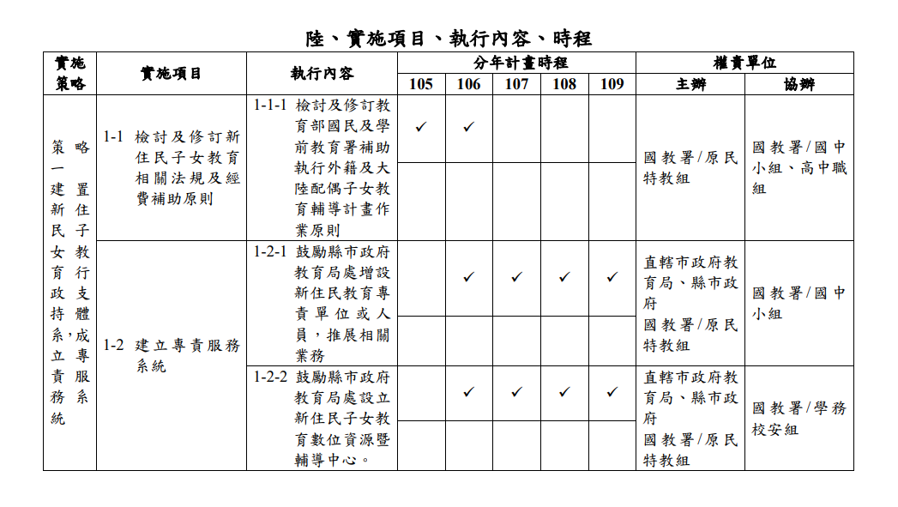
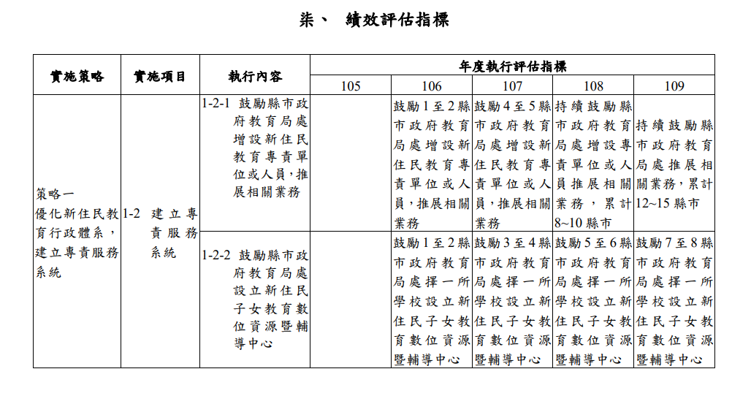
政府的資源
新住民子女教育發展五年中程計畫（105-109）
策略一 | 策略二
建置新住民子女教育行政支持體系，成立專責服務系統 1-1 檢討及修訂新住民子女教育相關法規及經費補助原則 1-2 建立專責服務系統 1-3 建立成效評鑑機制 | 規劃新住民子女教育師資培訓，深入多元文化課程 2-1 強化多元文化教育 2-2 培育新住民師資及專業人力 2-3 規劃課程設計與實施方式
策略三 | 策略四
落實新住民子女多元學習資源，接軌國際移動力 3-1 推動多元文化教育及國際交流活動 3-2 資源整合國際技職體驗新亮點 3-3 推動新住民語文課程輔助學習機制 | 營造友善家庭支持環境，落實優化家庭教育目標 4-1 強化親師溝通及家長職能研習活動 4-2 鼓勵新住民家長參與學校各類社區學習及公益活動

Slide 25
政府的資源
對於新住民進行強化新移民適境照顧工作，包含以下內容：
推動全國新住民火炬計畫
建構全方位移民輔導服務
推動外籍與大陸配偶關懷網絡及行動服務列車

Slide 26
政府的資源 – 全國新住民火炬計畫
整合服務資源，落實關懷輔導
推動親職教育，穩健家庭功能
提供多元發展，建立支持網絡
推展多元文化，加強觀念宣導
構面 | 工作項目分類
家庭輔導 | 新住民輔導志工培訓 新住民家庭關懷訪視
親子教育 | 新住民幸福家庭親子生活體驗營 多語多元文化繪本 親子共讀心得感想甄選活動
文化傳承 | 新住民母語學習 新住民家庭創意家譜競賽 新住民多元文化美食競賽

Slide 27
政府的資源 – 新住民培力發展資訊網

Slide 28
新住民培力發展資訊網 – 教育與學習
學歷採認與就學
課程與教材
家庭教育
中心
獎助學金
全國新住民學習中心
新住民母語文化學習

Slide 29
新住民培力發展資訊網 – 新住民生活輔導
中央推動
輔導措施
地方政府適應生活輔導
新住民家庭服務中心
生活需求
相關調查
地方政府
相關網站
在台生活
資訊

Slide 30
民間團體
社團法人中華民國南洋台灣姐妹會
社團法人台灣新移民勞動權益促進會
婦女新知基金會
新住民家庭成長協會
越裔新住民協會
相關網站
移人Migrants’ park
苦勞網

Slide 31
老師的角色
理解新住民
子女教養狀況
改善其
子女教養力
探知學童
家庭狀況

Slide 32
學校的資源
應提供各級學校實施新住民語文學習所需之輔助教材、數位網站、影音圖書等資源。
宜設置新住民語文教室，展示新住民文化特色，亦可作為新住民語文教學場所。
為提升新住民語文學習成效，教師可善加運用網路科技及各縣市所出版的相關資源。
學校與教師宜善用社區內新住民的人力資源，在新住民文化認識及語言教學等方面提供諮詢與協助。

Slide 33
教學目標
啟發學習新住民語言與文化的興趣。
增進對新住民及其文化的認識、理解、尊重與欣賞。
培養新住民語言基本聽、說、讀、寫能力，並能應用於日常生活溝通。
拓展國際視野，能運用多重的文化視角進行思維與判斷。
培養跨文化溝通與跨國行動能力與素養。

Slide 34
四、案例介紹
S03720022 蔡家茵

Slide 35
我的火星媽媽
https://www.youtube.com/watch?v=_seVtpnnuY0&t=2s
偏見、種族
社會影響東南亞新住民之子對其母親的認同感，進而影響到自我。
了解程度 歐美日 > 東南亞

Slide 36
翻轉吧！新台灣之子
https://www.youtube.com/watch?v=VqUFKErRKdE
學業成就差真正的原因: 社會經濟弱勢
對新住民母親國家認同，進而影響到自我
對歐美的了解多於東南亞

Slide 37
‧ 新住民子女海外培力計畫
‧國小必修增列新住民語
https://flipedu.parenting.com.tw/article/3851
比起學會新住民語更重要的，是如何營造一個公平對待的學習環境
玩桌遊學越南語
https://www.taisounds.com/w/TaiSounds/stories_18020914583546406

Slide 38
五、跨國婚姻與多元文化教育
S1025329 林書弘

Slide 39
跨國婚姻的 定義
地理空間分布上，有相當明顯的差異
狹義來看為中國、香港、澳門
與東南亞地區國家的女性
為何我們會普遍認為此族群
需要特別「關照」？

Slide 40
跨國婚姻的 劃分
性別、種族、階級或國族認同？
婚姻本身便迫使社會必須
跳脫我群與他群的狹窄觀念
婚姻帶來文化的再創造與關聯性

Slide 41
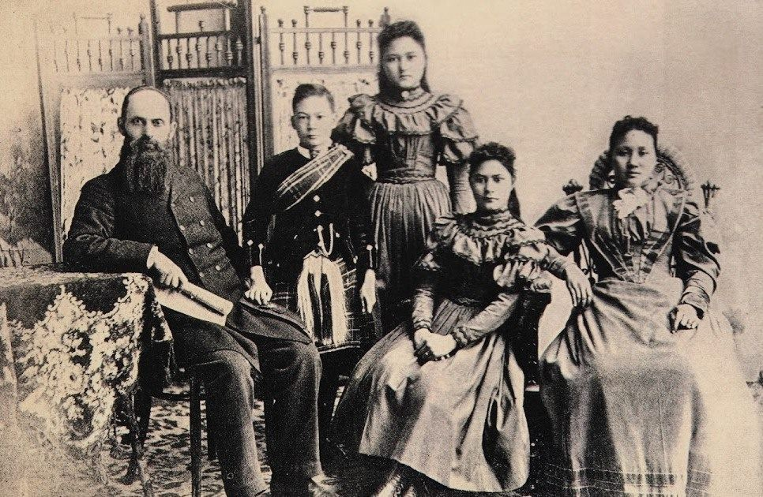
講個例子馬偕
馬偕於1878年迎娶張聰明
作為「臺灣女婿」的角色上
是否曾有面對什麼樣的阻礙與困難
https://goo.gl/images/8Z2uFD

Slide 42
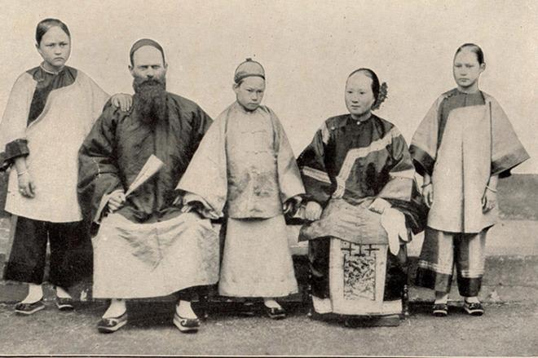
講個例子馬偕
馬偕於1878年迎娶張聰明
作為「臺灣女婿」的角色上
是否曾有面對什麼樣的阻礙與困難
https://goo.gl/images/ML2gH3

Slide 43
跨國婚姻的 臺灣處境
西方社會在政治層面上
將移民視為白熱化議題
多元文化教育乃雙面刃
是教育實踐，抑或政治手段？
多元文化教育必須從基礎議題出發

Slide 44
紀諾斯的 邊界 教育學
重新詮釋「批判意識」
重新劃定
知識與權力的疆界
走出學校，進入社會
https://goo.gl/images/Mi9BdW

Slide 45
跨國婚姻的 邊界教育學
奠基在認同自身族群
而非標籤化種族或同化政策
對整體社會公民進行多元文化教育的培養

Slide 46
六、結論

Slide 47
報告結束，謝謝大家的聆聽!!
Fin.

